Slide 1
PAGINE WEB STATICHE
HTML & CSS

Slide 2
PAGINE WEB: STATICHE VS DINAMICHE
STATICHE:
In una pagina web statica, il contenuto della pagina viene stabilito nel momento in cui si crea e si memorizza la pagina sul server web e quindi ogni volta che un utente accede a una pagina statica, questa gli presenta le stesse informazioni, a meno che non venga aggiornata, cioè riscritta.
Per esempio, due utenti differenti accedono alla pagina con il contenuto “*” da un’altra pagina del sito e ricevono entrambi la stessa pagina con il contenuto “*”.
Le pagine statiche sono pertanto indicate per visualizzare informazioni che non cambiano spesso e sono file HTML.
DINAMICHE:
Le pagine dinamiche, oltre a contenere codice HTML, contengono programmi per il server, il quale li esegue e quindi scrive il codice HTML completo da inviare al browser (che quindi non è preesistente come nella pagina statica).
In altre parole, il contenuto della pagina non è deciso a priori ma può variare in base a condizioni di vario genere. Un esempio dovrebbe chiarire notevolmente: quando su un motore di ricerca effettuate una interrogazione, la pagina dei risultati che vi viene presentata non è già esistente prima della vostra richiesta. Solo dopo che il server ha eseguito la sua ricerca sulla parola chiave da voi indicata viene creato il codice per presentarvi i risultati.

Slide 3
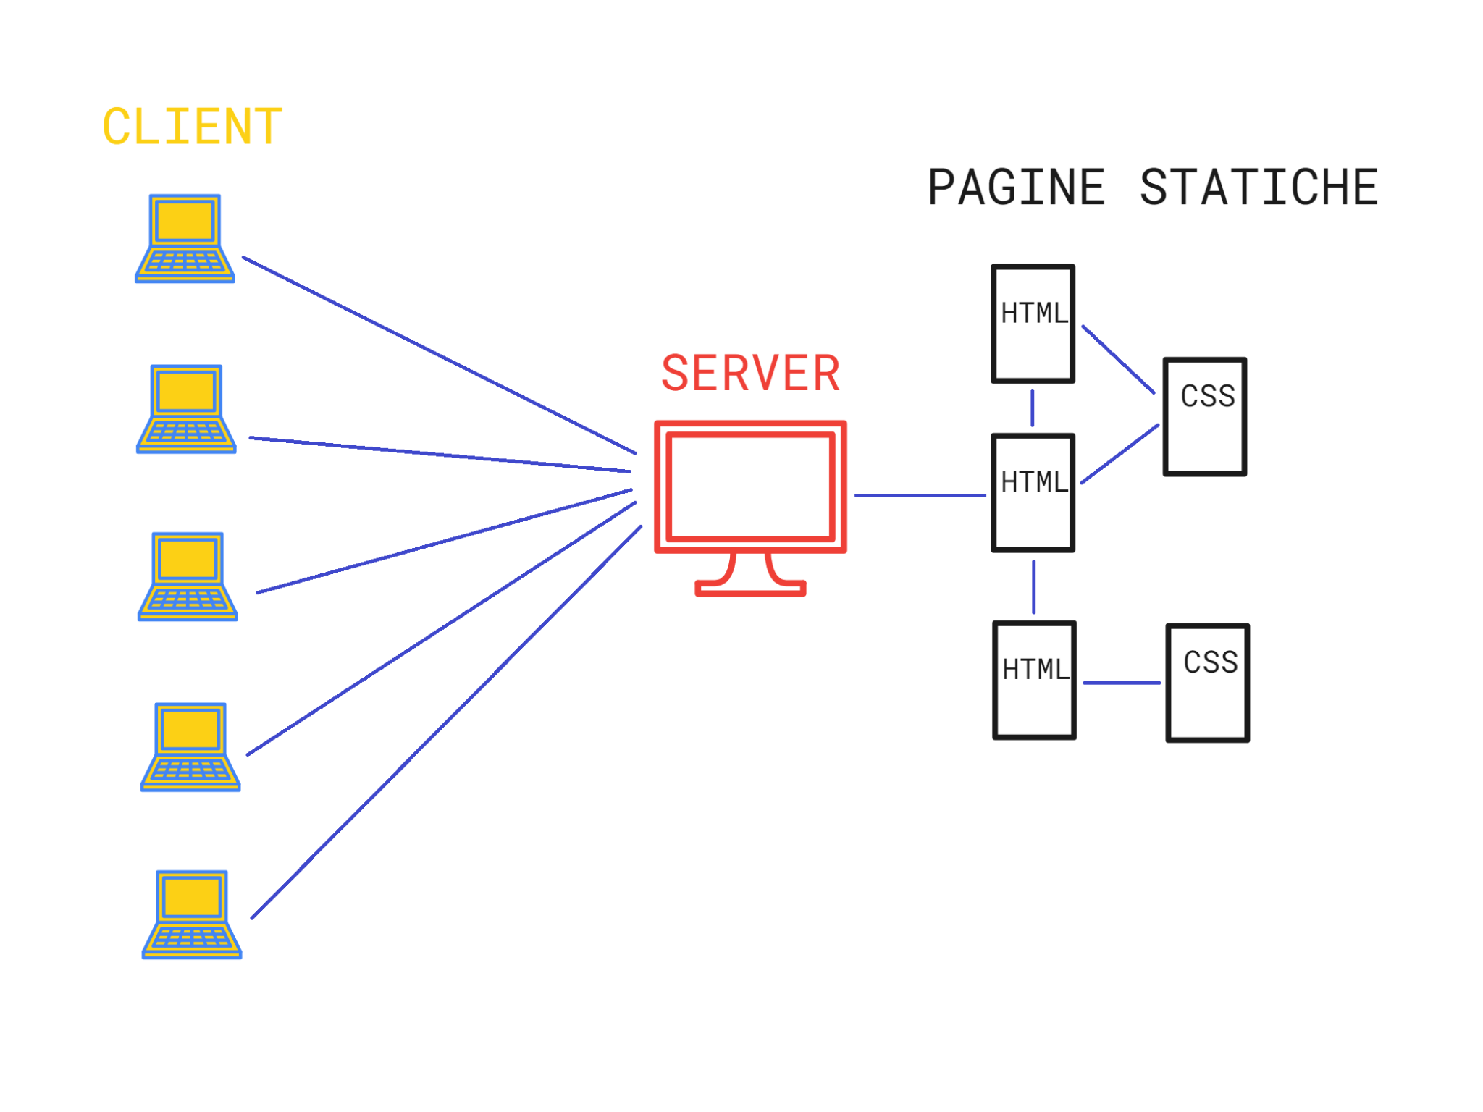
PAGINE WEB STATICHE

Slide 4
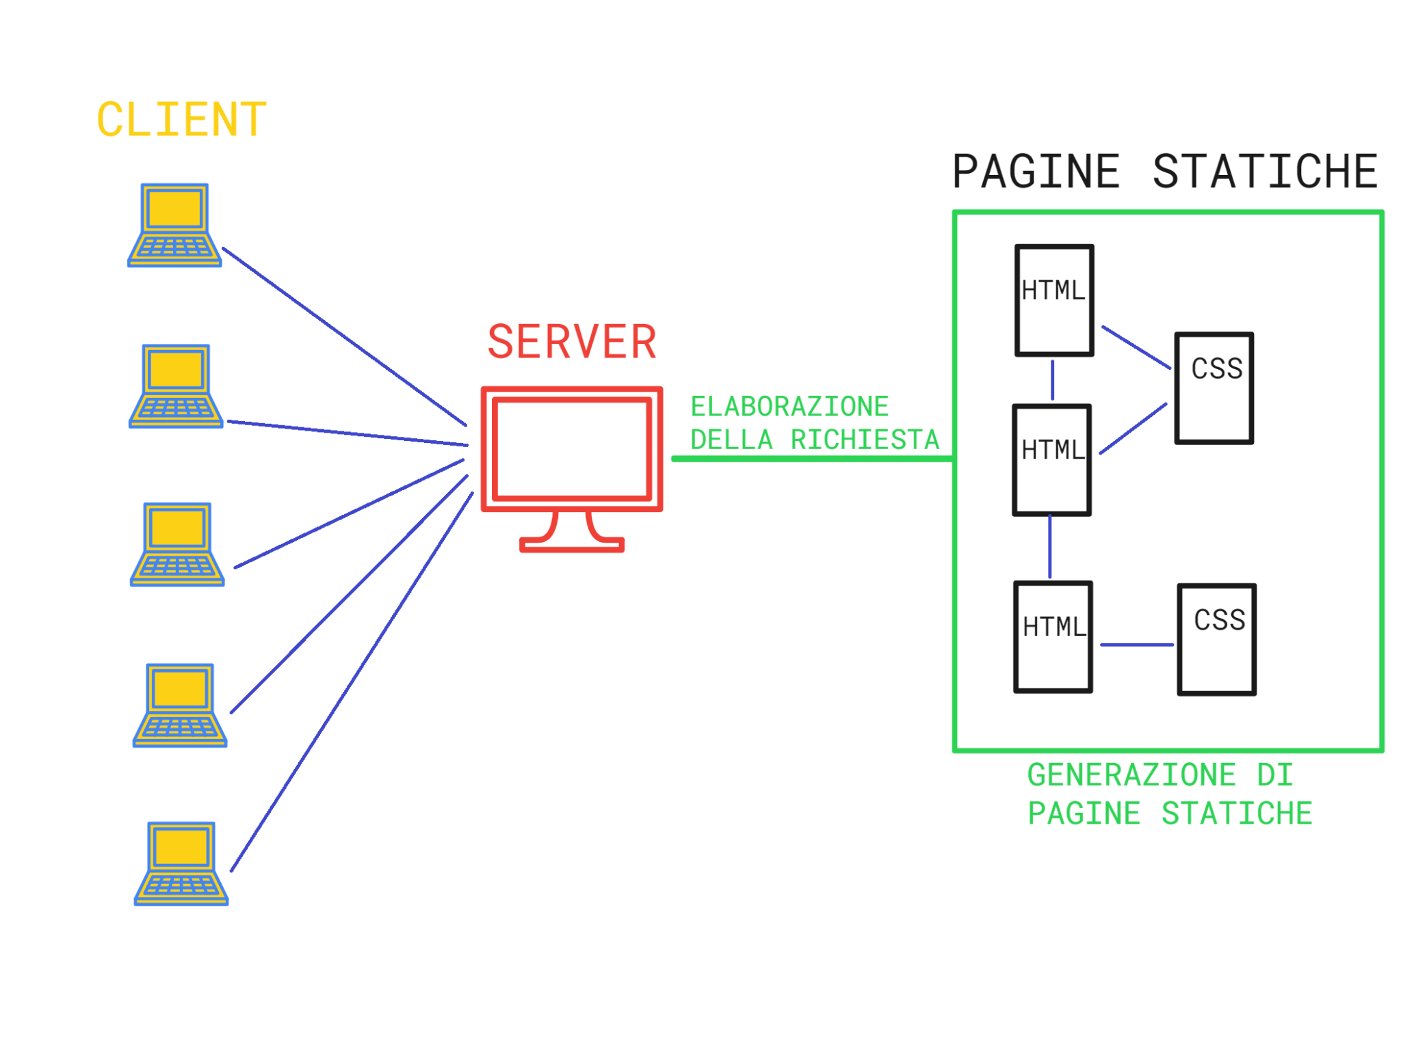
PAGINE WEB DINAMICHE

Slide 5
HTML
l'HyperText Markup Language, linguaggio a marcatori per ipertesti, è un linguaggio di markup nato per la formattazione e impaginazione di documenti ipertestuali, è utilizzato principalmente per il disaccoppiamento della struttura logica di una pagina web (definita appunto dal markup) e la sua rappresentazione, gestita tramite gli stili CSS.
La versione attuale, la quinta, è stata rilasciata dal W3C (World Wide Web Consortium) nell'ottobre 2014.
l'HTML non prevedendo alcuna definizione di variabili, strutture dati, funzioni o strutture di controllo che possano realizzare programmi, non è un linguaggio di programmazione, il suo codice è in grado soltanto di strutturare e decorare dati testuali.

Slide 6
CSS
Il Cascading Style Sheets è un linguaggio usato per definire la formattazione di documenti HTML. Le regole per comporre il CSS sono contenute in un insieme di direttive emanate a partire dal 1996 dal W3C.
L'introduzione del CSS si è resa necessaria per separare i contenuti delle pagine HTML dalla loro formattazione o layout e permettere una programmazione più chiara e facile da utilizzare, sia per gli autori delle pagine stesse sia per gli utenti, garantendo contemporaneamente anche il riutilizzo di codice ed una sua più facile manutenzione.

Slide 7
HTML
https://www.w3schools.com/html
CSS
https://www.w3schools.com/css

